Slide 1
LPIC-1. Examen 101. Objectiu 102.4
LPI 102.5. Utilitzar els gestors de paquets RPM i YUM
Wiki:
http://acacha.org/mediawiki/index.php/LPI_102.5
Notes:
Presentació: Nom. Index de les tres parts de la prova?
OBJECTIU: comprovació de l'aptitud pedagògica de l'aspirant i el seu domini de les tècniques necessàries per a l'exercici docent
CONCLUSIÓ: Degut a que el temps per aquesta prova es limitat, em centraré en les parts de la programació que són competència directa del professor i només esmentaré de forma ràpida les qüestions que venen fixades de forma normativa per alguns dels ents reguladors dels Cfs.
El meu objectiu és intentar demostrar en aquest temps límitat la meva capacitat com a docent, que puc ser bon comunicador, amb iniciativa i creativitat, sensible amb la diversitat a l'aula i als conflictes i/o problemes que poden sortir i que obviament predisposat a la innovació i adaptació a les circumstàncies

Slide 2
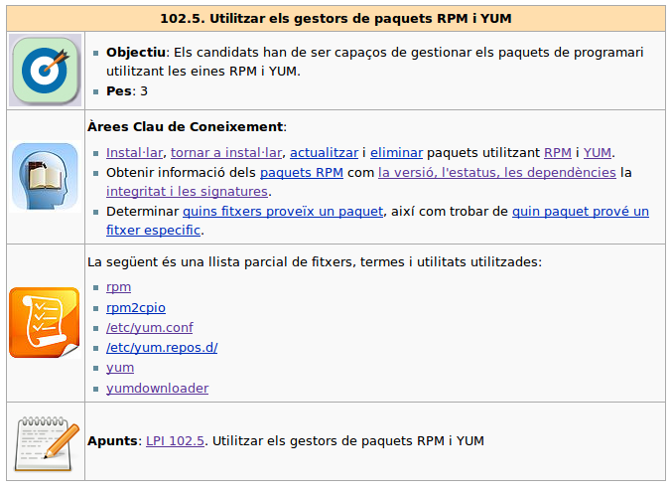
Objectius

Slide 3


Paquets rpm
Acrònim recursiu (Red Hat Package Manager)
  RPM és el format de paquet de Linux Standard Base (LSB)
  Originalment va ser desenvolupat per a Red Hat i en l'actualitat moltes distribucions GNU/Linux l'utilitzen: Fedora Linux, Mandriva Linux, SuSE Linux...
  Els paquets rpm no contenen metadades del paquet
  L'ordre rpm seria l'equivalent de dpkg a Debian.

Slide 4
Paquets rpm
Noms de paquet. 3 parts
  Nom del programari
  Versió del programari
  Versió del paquet
  La sintaxi és:
    <name>-<version>-<release>.<architecture>.rpm
  Per exemple:
    nano-0.98-2.i386.rpm

Slide 5
rpm
Ordre que gestiona els paquets rpm
  Ordre proporcionada per paquet del mateix nom
Instal·lació
  Opció -i
    Ordre silenciosa (utilitzeu l'opció verbose)
    -h, --hash: Mostra els hashs
  Força la instal·lació sense dependències
    $ sudo rpm -i apackage.rpm --nodeps
  Forçar la instal·lació
    $ sudo rpm -i apackage.rpm --force
$ whereis rpm
rpm: /bin/rpm /etc/rpm /usr/lib/rpm ...
$ rpm -qf /bin/rpm
rpm-4.7.0-1.fc11.i586

Slide 6
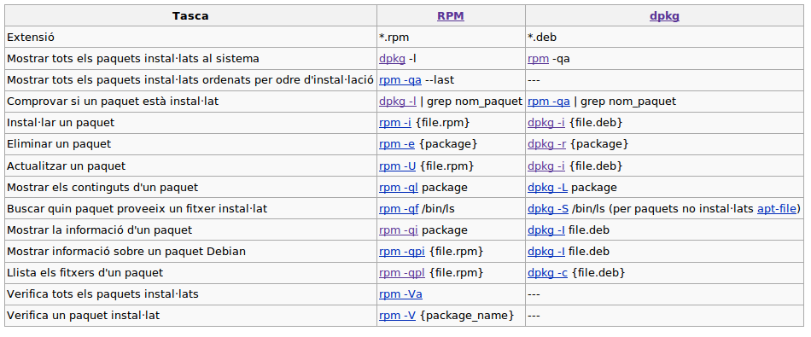
rpm vs dpkg
  Taula comparativa a la wiki del curs

Slide 7
Verificar els paquets instal·lats
La verificació es fa per sumes md5
  Tot el sistema
  Només un paquet
  A Debian es pot fer aquesta comprovació amb eines com debsums
$ rpm -Va
$ rpm -V {package_name}
$ rpm -V {package_name}

Slide 8


yum
Yum (Yellow dog Updater)
  Successor de Yellowdog Updater (YUP)
  Permet gestionar paquets en sistemes basats en RPM.
  Per analogia és equivalent a apt. Front-end de rpm
  Desenvolupada per Seth Vidal i un grup de programadors voluntaris.
  yum és una eina per línia d'ordres però existeixen múltiples frontends gràfics com pyrut.
  Adoptat com a gestor de paquets a Fedora o CentOS.
  A SUSE Linux 10.1 s'ha afegit suport per a repositoris YUM en YaST i els repositoris d'openSUSE estan basats exclusivament en Yum.

Slide 9
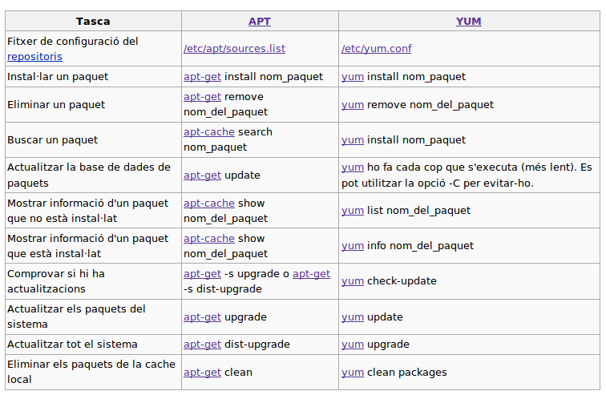
yum versus apt
  Taula comparativa a la wiki del curs

Slide 10
Dipòsits de Fedora
Un mirror
  http://ftp.udc.es/fedora/linux/releases
  Paquets rpm:
    http://ftp.udc.es/fedora/linux/releases/10/Fedora/i386/os/Packages/
  Els dipòsits es configuren a la carpeta /etc/yum.repos.d
  L'estructura del dipòsit és diferents a Debian però la funcionalitat és la mateixa.

Slide 11
Configuració de yum
Fitxers de configuració:
$ cat /etc/yum.conf
[main]
cachedir=/var/cache/yum
keepcache=0
debuglevel=2
logfile=/var/log/yum.log
exactarch=1
obsoletes=1
gpgcheck=1
plugins=1
installonly_limit=3
# This is the default, if you make this bigger yum won't see if the metadata
# is newer on the remote and so you'll "gain" the bandwidth of not having to
# download the new metadata and "pay" for it by yum not having correct
# information.
# It is esp. important, to have correct metadata, for distributions like
# Fedora which don't keep old packages around. If you don't like this checking
# interupting your command line usage, it's much better to have something
# manually check the metadata once an hour (yum-updatesd will do this).
# metadata_expire=90m
# PUT YOUR REPOS HERE OR IN separate files named file.repo
# in /etc/yum.repos.d

Slide 12
Configuració de yum
Configuració del dipòsit
  Carpeta /etc/yum.repos.d/
  Un fitxer per dipòsit
$ ls /etc/yum.repos.d/
fedora-rawhide.repo fedora.repo fedora-updates.repo fedora-updates-testing.repo

Slide 13
Configuració de yum
Exemple de fitxer de repositori
$ cat /etc/yum.repos.d/fedora.repo
[fedora]
name=Fedora $releasever - $basearch
failovermethod=priority
#baseurl=http://download.fedoraproject.org/pub/fedora/linux/releases/$releasever/Everything/$basearch/os/
mirrorlist=https://mirrors.fedoraproject.org/metalink?repo=fedora-$releasever&arch=$basearch
enabled=1
metadata_expire=7d
gpgcheck=1
gpgkey=file:///etc/pki/rpm-gpg/RPM-GPG-KEY-fedora-$basearch
[fedora-debuginfo]
...
[fedora-source]
...

Slide 14
Configuració de yum
Comparativa apt vs yum
  Dipòsits
    yum: /etc/yum.repos.d/*.repos
    apt: /etc/apt/sources.list
  Configuració general
    yum: /etc/yum.conf
    apt: /etc/apt/apt.conf.d/xy*

Slide 15
Base de dades i fitxer de log
La cache es troba a:
  /var/cache/yum
  Els paquets rpm descarregats els podeu trobar a:
    $ ls /var/cache/yum/fedora/packages/
Fitxer de log
$ tail -f /var/log/yum.log
Dec 08 20:35:15 Updated: mesa-libGL-7.6-0.1.fc11.i586
Dec 08 20:35:16 Updated: mesa-libGLU-7.6-0.1.fc11.i586
Dec 08 20:35:16 Updated: glx-utils-7.6-0.1.fc11.i586
Dec 08 20:35:20 Updated: compiz-0.7.8-19.fc11.i586
Dec 08 20:35:21 Updated: fuse-2.8.1-1.fc11.i586
Dec 08 20:35:21 Updated: gvfs-fuse-1.2.3-13.fc11.i586
Dec 08 20:36:16 Updated: gnome-panel-2.26.3-1.fc11.i586
...

Slide 16
yumloader
Ordre proporcionada pel paquet yum-utils
  Permet descarregar un paquet rpm dels dipòsits de yum:
$ whereis yumdownloader
yumdownloader: /usr/bin/yumdownloader ...
$ rpm -qf /usr/bin/yumdownloader
yum-utils-1.1.21-2.fc11.noarch
yum-utils-1.1.23-1.fc11.noarch
$ yumdownloader nmap
$ ls nmap-5.00-1.fc11.i586.rpm

Slide 17
rpm2cpio
Segons el manual:
  $ man rpm2cpio
    “rpm2cpio converts the .rpm file specified as a single argument to a cpio archive on standard out. If a ’-’ argument is given, an rpm stream is read from standard in.”
  És una eina que serveix per convertir un fitxer rpm a format cpio:
$ yumdownloader nmap
$ rpm2cpio nmap-5.00-1.fc11.i586.rpm > nmap.cpio
O
$ rpm2cpio - < nmap-5.00-1.fc11.i586.rpm > nmap.cpio

Slide 18

http://creativecommons.org/licenses/by/3.0/deed.ca

